Slide 1
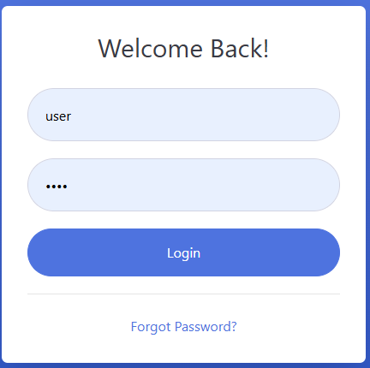
화면id |  | 시스템/화면명 | 로그인
Input Data |  | Output Data
1.
Exception
N/A

Slide 2
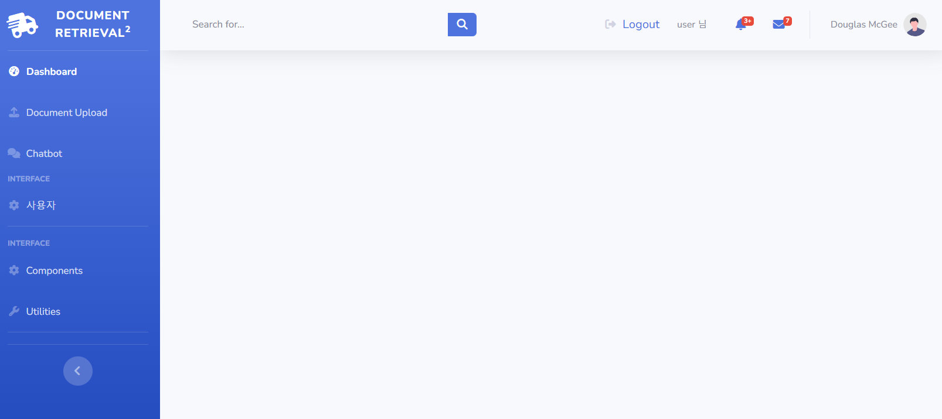
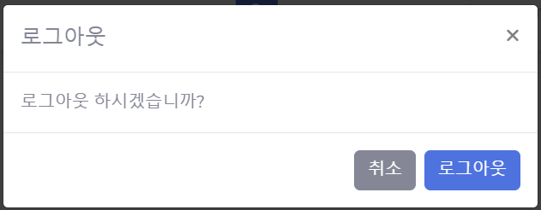
화면id |  | 시스템/화면명 | 로그아웃
Input Data |  | Output Data
1.
Exception
N/A

Slide 3
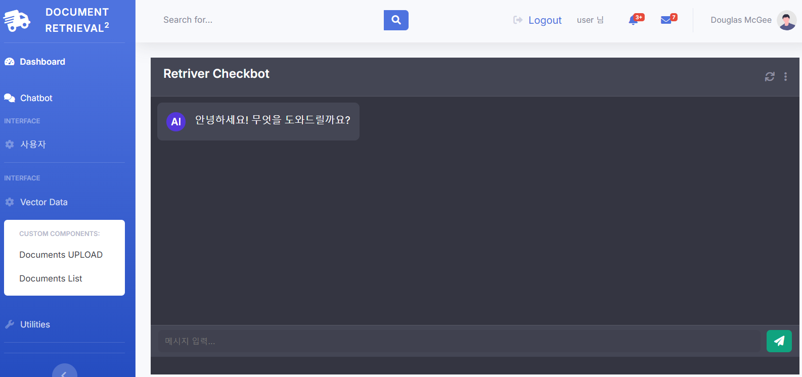
화면id |  | 시스템/화면명
Input Data |  | Output Data
1.
Exception
N/A

Slide 4
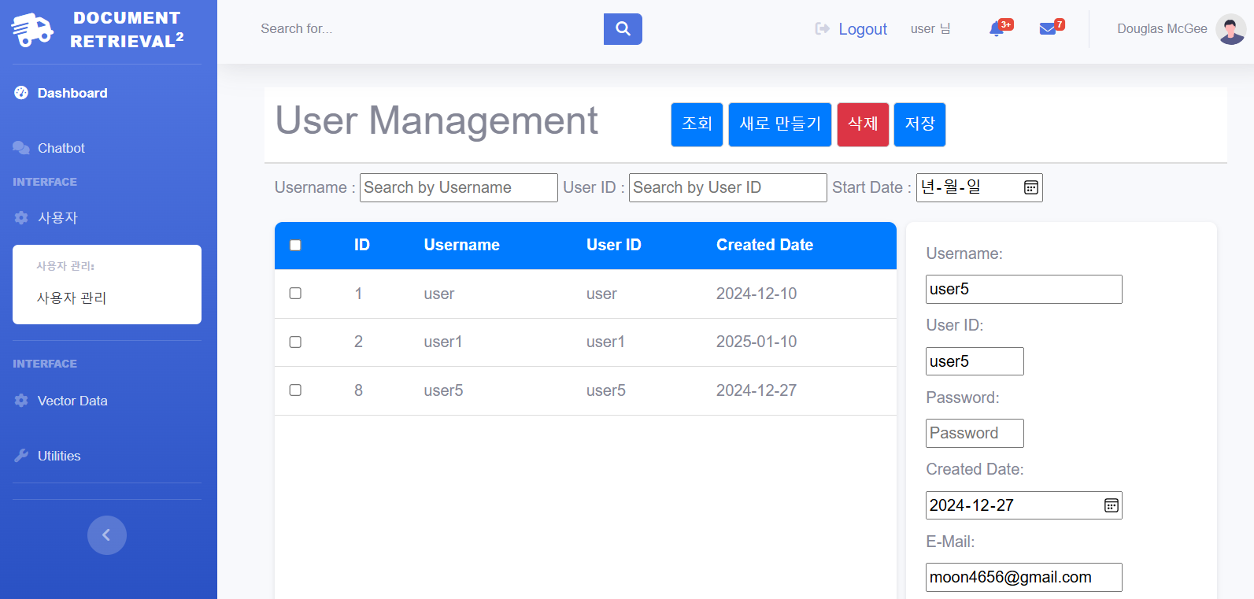
화면id |  | 시스템/화면명 | 사용자 관리
Input Data |  | Output Data
1.
Exception
N/A

Slide 5
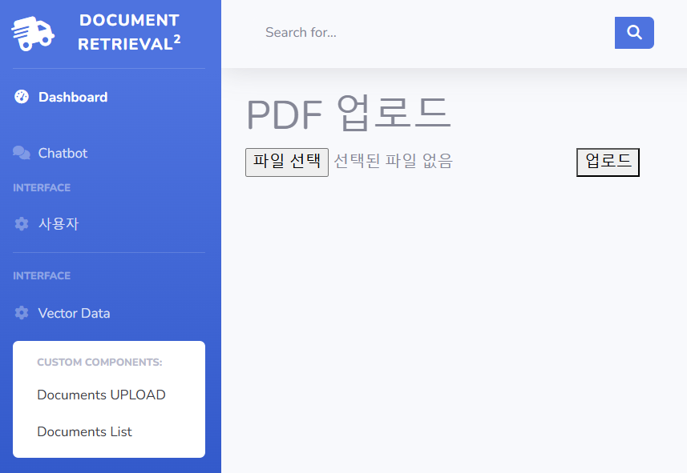
화면id |  | 시스템/화면명 | pdf 문서을 Vector 로 임베디드 업로드
Input Data |  | Output Data
1.
Exception
N/A

Slide 6
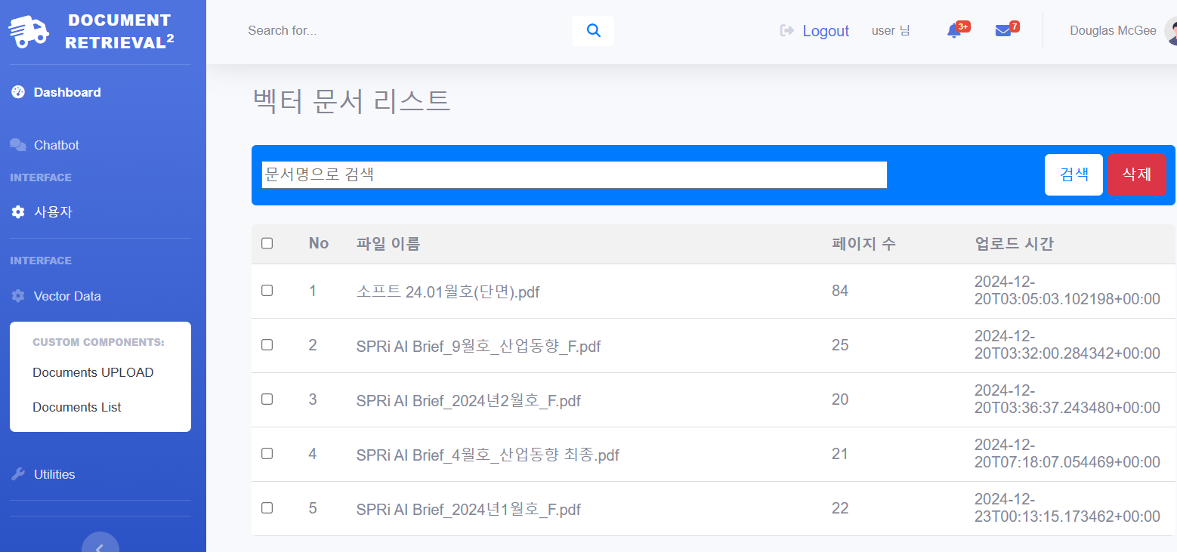
화면id |  | 시스템/화면명 | vector 리스트 관리
Input Data |  | Output Data
1.
Exception
N/A

